Slide 1




“Session 1:ความเข้าใจที่ยังคลาดเคลื่อนเกี่ยวกับเกณฑ์การประเมินผล HR 2559”
19 กุมภาพันธ์ 2559

Slide 2

หัวข้อการบรรยาย
กรอบการประเมินผลทางด้านทรัพยากรบุคคล
1. นโยบายและกลยุทธ์ด้านทรัพยากรบุคคล
2. การมีระบบในการบริหารทรัพยากรบุคคล
3. การมีโครงสร้างพื้นฐานที่สนับสนุนระบบ HR
Q & A
Session 2:ตัวอย่างแนวปฏิบัติที่ดีตามเกณฑ์การประเมินผล HR ปี 2559

Slide 3
กรอบการประเมินผลทางด้านทรัพยากรบุคคล
เป้าหมายและกลยุทธ์ขององค์กร
①
1.1 นโยบายและกลยุทธ์ด้าน HR (20%)
HR Strategy
②
HRM & HRD
HRM
HRD
2.1 การสรรหาและจัดการอัตรากำลัง (10%)
2.2 การบริหารผลตอบแทน และ สิทธิประโยชน์ (10%)
2.3 การวัดและประเมินผลการดำเนินงาน (10%)
2.4 การพัฒนาทรัพยากรบุคคล (10%)
③
HR Infrastructure
3.1 ช่องทางการสื่อสาร และแรงงานสัมพันธ์ (8%)
3.2 หลักปฏิบัติและกฎระเบียบที่เกี่ยวข้อง (8%)
3.3 ระบบสารสนเทศด้านการบริหารทรัพยากรบุคคล (8%)
3.4 ความปลอดภัย สุขอนามัย และสภาพแวดล้อม (6%)
3.5 การเพิ่มศักยภาพด้านการบริหาร ทรัพยากรบุคคล (10%)

Slide 4
นโยบายและกลยุทธ์ด้านทรัพยากรบุคคล (20%) HR Strategy
①
①
1.1 นโยบายและกลยุทธ์ด้าน HR (20%)
HR Strategy
②
HRM & HRD
HRM
HRD
2.1 การสรรหาและจัดการอัตรากำลัง (10%)
2.2 การบริหารผลตอบแทน และ สิทธิประโยชน์ (10%)
2.3 การวัดและประเมินผลการดำเนินงาน (10%)
2.4 การพัฒนาทรัพยากรบุคคล (10%)
③
HR Infrastructure
3.1 ช่องทางการสื่อสาร และแรงงานสัมพันธ์ (8%)
3.2 หลักปฏิบัติและกฎระเบียบที่เกี่ยวข้อง (8%)
3.3 ระบบสารสนเทศด้านการบริหารทรัพยากรบุคคล (8%)
3.4 ความปลอดภัย สุขอนามัย และสภาพแวดล้อม (6%)
3.5 การเพิ่มศักยภาพด้านการบริหาร ทรัพยากรบุคคล (10%)

Slide 5
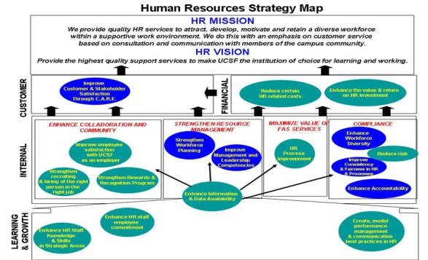


1.1 นโยบายและกลยุทธ์ด้าน HR (20%)
①
Vision & Mission
Organization SWOT
① HR Strategy
Objective & Organization Strategy
HR Strategy Map
HR SWOT
② HRM & HRD
③ HR Infrastructure
HR Action Plan
เผยแพร่
Objective & HR Strategy
แปลงแผน
ขั้นตอน และ กรอบระยะเวลา
ผู้รับผิดชอบ
งบประมาณ
เป้าหมายที่ชัดเจน
ตัวชี้วัดที่ครอบคลุม Output และ Outcome
อัตรากำลัง
ผลผลิต ประสิทธิภาพ
ผู้บริหาร และ พนักงาน
โครงสร้าง องค์กร
KM
Competency
ความก้าวหน้า ในสายอาชีพ
ผลตอบแทน สิทธิประโยชน์
การพัฒนา พนักงาน

Slide 6

①
1.1 นโยบายและกลยุทธ์ด้าน HR (ต่อ)
การกำหนดกลยุทธ์และนโยบายด้าน HR
ความเชื่อมโยงของกลยุทธ์และนโยบายด้าน HR กับกลยุทธ์องค์กร
การวิเคราะห์ปัจจัยภายใน ภายนอก และประเด็นปัญหา ในการวางแผนกลยุทธ์ HR
มีการเปรียบการดำเนินงานด้านทรัพยากรบุคคล (HR Benchmarking)
การกำหนดเป้าหมาย และตัวชี้วัดของกลยุทธ์ด้าน HR
การทบทวนกลยุทธ์ด้าน HR
ความครบถ้วนของกลยุทธ์ด้าน HR
การนำกลยุทธ์และนโยบายด้าน HR ไปสู่การปฏิบัติ :
การแปลงไปสู่แผนปฏิบัติการ
การเผยแพร่ไปสู่หน่วยงานที่เกี่ยวข้อง
① HR Strategy
② HRM & HRD
③ HR Infrastructure

Slide 7
การมีระบบในการบริหารทรัพยากรบุคคล (40%) HRM & HRD
②
①
1.1 นโยบายและกลยุทธ์ด้าน HR (20%)
HR Strategy
HRM
HRD
②
HRM & HRD
2.1 การสรรหาและจัดการอัตรากำลัง (10%)
2.2 การบริหารผลตอบแทน และ สิทธิประโยชน์ (10%)
2.3 การวัดและประเมินผลการดำเนินงาน (10%)
2.4 การพัฒนาทรัพยากรบุคคล (10%)
③
HR Infrastructure
3.1 ช่องทางการสื่อสาร และแรงงานสัมพันธ์ (8%)
3.2 หลักปฏิบัติและกฎระเบียบที่เกี่ยวข้อง (8%)
3.3 ระบบสารสนเทศด้านการบริหารทรัพยากรบุคคล (8%)
3.4 ความปลอดภัย สุขอนามัย และสภาพแวดล้อม (6%)
3.5 การเพิ่มศักยภาพด้านการบริหาร ทรัพยากรบุคคล (10%)

Slide 8
2.1 การสรรหาและการจัดการอัตรากำลัง (10%)
②
โครงสร้างองค์กร
การจัดทำโครงสร้างงาน และ กลุ่มงาน (Job Family)
การจัดทำ Job description (JD) หรือ Job Specification (JS)
① HR Strategy
② HRM & HRD
③ HR Infrastructure
การสรรหาอัตรากำลัง
แนวทางหรือวิธีการในกาสรรหา
การวิเคราะห์และจัดทำแผนสรุป อัตรากำลังที่ต้องการ (Demand side)
การใช้ Competency ในการสรรหา
การบริหารจัดการอัตรากำลัง
Workflow Analysis & Time and Motion study
การวิเคราะห์ผลิตภาพ (Productivity)
การสรุปกรอบอัตรากำลัง การมีแนวทาง ในการจัดการอัตรากำลังที่ขาด/เกิน
การรักษาบุคลากรให้อยู่กับองค์กร
(Retention)

Slide 9

②
2.1 การสรรหาและการจัดการอัตรากำลัง (ต่อ)
โครงสร้างองค์กร
การจัดโครงสร้างงาน และกลุ่มงาน (Job Family)
การจัดทำ Job description (JD) หรือ Job Specification (JS)
การสรรหาอัตรากำลัง
แนวทางหรือวิธีการในกาสรรหา
การวิเคราะห์และจัดทำแผนสรุปอัตรากำลังที่ต้องการ (Demand side)
การใช้ Competency ในการสรรหา
การบริหารจัดการอัตรากำลัง
การวิเคราะห์กระบวนการทำงาน (Workflow Analysis) และการศึกษาเวลาทำงาน (Time and Motion study)
การวิเคราะห์ผลิตภาพ (Productivity)
การสรุปกรอบอัตรากำลัง และการมีแนวทางในการจัดการอัตรากำลัง ที่ขาดหรือเกิน
การรักษาบุคลากรให้อยู่กับองค์กร (Retention)
① HR Strategy
② HRM & HRD
③ HR Infrastructure

Slide 10
2.2 การบริหารผลตอบแทนและสิทธิประโยชน์ (10%)
②
โครงสร้าง ผลตอบแทน
① HR Strategy
② HRM & HRD
ค่าจ้าง
สวัสดิการ
ผลตอบแทนจูงใจ
③ HR Infrastructure
การประเมินค่างาน (Job Evaluation)
การปฏิบัติตาม กฎหมายแรงงาน
มีหลักเกณฑ์การปรับ ตามผลประเมิน
การเปรียบเทียบกับตลาด
โครงสร้างเงินเดือน ที่สอดคล้องกับค่างาน
สวัสดิการและผลตอบแทนจูงใจอยู่ในระดับ ที่แข่งขันได้เมื่อเทียบกับตลาด

Slide 11

②
2.2 การบริหารผลตอบแทนและสิทธิประโยชน์ (ต่อ)
การประเมินค่างาน (Job Valuation)
การเปรียบเทียบโครงสร้างผลตอบแทนกับตลาด
ระบบโครงสร้างเงินเดือนสอดคล้องกับโครงสร้างตำแหน่งและค่าของงาน*
มีหลักเกณฑ์การปรับผลตอบแทนตามผลงานขององค์กรและของบุคลากร
การปฏิบัติตามกฎหมาย หรือข้อบังคับที่เกี่ยวข้องกับแรงงาน
① HR Strategy
② HRM & HRD
③ HR Infrastructure
*หมายเหตุ: ประเมินเฉพาะ รส. ที่สามารถปรับโครงสร้างเงินเดือนได้ตามอำนาจการตัดสินใจของบอร์ด (กลุ่มที่ 1)

Slide 12
2.3 การวัดและประเมินผลการดำเนินงาน (10%)
②
Vision & Mission
① HR Strategy
เชื่อมโยงและสอดคล้องกับ กลยุทธ์องค์กร
Objective & Organization Strategy
② HRM & HRD
ประเมินทัศนคติ/ พฤติกรรม
③ HR Infrastructure
KPI ระดับองค์กร
ผลการประเมิน
เชื่อมโยง
KPI ระดับฝ่าย A
KPI ระดับฝ่าย B
KPI ระดับฝ่าย C
แรงจูงใจ
KPI บุคคล A1
KPI บุคคล A2
KPI บุคคล A3
KPI บุคคล B1
KPI บุคคล B2
KPI บุคคล B3
KPI บุคคล C1
KPI บุคคล C2
KPI บุคคล C3
การปรับเพิ่มเงินเดือน
การเลื่อนตำแหน่ง
ผลตอบแทนจูงใจ
เชื่อมโยงและสอดคล้องกับ กลยุทธ์องค์กร และ JD ของพนักงาน

Slide 13

②
2.3 การวัดและประเมินผลการดำเนินงาน (ต่อ)
การกำหนด KPI และประเมินผลในระดับสำนัก/ฝ่าย และระดับบุคคล
การกำหนด KPI ที่สอดคล้องกับ JD JS และกลยุทธ์องค์กร
การประเมินบุคลากรในด้านทัศนคติหรือเชิงพฤติกรรม
เงื่อนไข/เกณฑ์การประเมินมีความเฉพาะเจาะจง/เหมาะสมกับบุคลากรในกลุ่มต่างๆ
การทำความเข้าใจ และการรับฟังความคิดเห็นของบุคลากรที่เกี่ยวข้องกับการประเมินผล
การเชื่อมโยงระหว่างผลการประเมินกับผลตอบแทนและการเลื่อนตำแหน่ง
① HR Strategy
② HRM & HRD
③ HR Infrastructure

Slide 14
2.4 การพัฒนาทรัพยากรบุคคล (10%)
②
การวิเคราะห์ ความต้องการฝึกอบรม
การวางแผน การฝึกอบรม
การประเมินผล การฝึกอบรม
① HR Strategy
② HRM & HRD
การวิเคราะห์ความสามารถหลักของพนักงาน (Competency Profile)
การวิเคราะห์ช่องว่างด้านความสามารถ (Competency Gap) ของพนักงาน
การวิเคราะห์ความต้องการฝึกอบรมรายตำแหน่ง (Training Needs)
การวิเคราะห์ความคุ้มค่าในการฝึกอบรม (Return on Investment in Training)
การจัดทำแบบแผนการฝึกอบรมรายตำแหน่ง (Training Roadmap)
การฝึกอบรมเพื่อลดช่องว่างด้านผลการดำเนินงานหรือความสามารถ(Competency)
การกำหนดเงื่อนไข Pre-position Training สำหรับการปรับเลื่อนตำแหน่งพนักงาน
การจัดทำ Succession Plan
มีกระบวนการสอนงาน (Coaching) โดยหัวหน้างาน (On the Job Training) อย่างเป็นมาตรฐาน
การประเมินการจัดฝึกอบรม (เช่น วิทยากร เอกสาร สถานที่ ฯลฯ)
การประเมินหลักสูตรการฝึกอบรมที่สำคัญ โดยการทดสอบความรู้
การนำผลการประเมินการฝึกอบรม มาใช้ในการปรับปรุง
③ HR Infrastructure

Slide 15

②
2.4 การพัฒนาทรัพยากรบุคคล (ต่อ)
การวิเคราะห์ความสามารถหลักของพนักงาน (Competency Profile)
การวิเคราะห์ช่องว่างด้านความสามารถ (Competency Gap)
การวางแผนการฝึกอบรมเพื่อแก้ไขปัญหา หรือลดช่องว่างด้านผลการดำเนินงานหรือความสามารถ (Competency)
การวิเคราะห์ความต้องการฝึกอบรมรายตำแหน่ง (Training Needs)
มีกระบวนการสอนงาน (Coaching) โดยหัวหน้างาน (On the Job Training) อย่างเป็นมาตรฐาน
การวิเคราะห์ความคุ้มค่าในการฝึกอบรม (Return on Investment in Training)
การวางแผนการฝึกอบรมในระยะยาว
การจัดทำแบบแผนการฝึกอบรมรายตำแหน่ง (Training Roadmap)
การจัดทำ Succession Plan
การประเมินผลการฝึกอบรม
การสร้างและพัฒนาระบบการบริหารจัดการองค์ความรู้ (Knowledge Management)
① HR Strategy
② HRM & HRD
③ HR Infrastructure

Slide 16
การมีโครงสร้างพื้นฐานที่สนับสนุนระบบการบริหาร HR (40%) HR Infrastructure
③
①
1.1 นโยบายและกลยุทธ์ด้าน HR (20%)
HR Strategy
HRM
HRD
②
HRM & HRD
2.1 การสรรหาและจัดการอัตรากำลัง (10%)
2.2 การบริหารผลตอบแทน และ สิทธิประโยชน์ (10%)
2.3 การวัดและประเมินผลการดำเนินงาน (10%)
2.4 การพัฒนาทรัพยากรบุคคล (10%)
③
HR Infrastructure
3.1 ช่องทางการสื่อสาร และแรงงานสัมพันธ์ (8%)
3.2 หลักปฏิบัติและกฎระเบียบที่เกี่ยวข้อง (8%)
3.3 ระบบสารสนเทศด้านการบริหารทรัพยากรบุคคล (8%)
3.4 ความปลอดภัย สุขอนามัย และสภาพแวดล้อม (6%)
3.5 การเพิ่มศักยภาพด้านการบริหาร ทรัพยากรบุคคล (10%)

Slide 17


3.1 ช่องทางการสื่อสารและแรงงานสัมพันธ์ (8%)
③
กระบวนการสื่อสารกับพนักงาน
การประเมินทัศนคติ และความพึงพอใจของพนักงาน
มีการประเมินความพึงพอใจของพนักงาน
มีการนำผลการสำรวจความพึงพอใจมากำหนดแนวทางการพัฒนาทัศนคติเชิงบวก และความพึงพอใจในการทำงานของพนักงาน
การสร้างความสุขในที่ทำงาน (Happy workplace) และความผูกพันองค์กร (Employee Engagement)
แผนและการดำเนินงานตามแผนสร้างความสุขในที่ทำงาน
การศึกษาและกำหนดปัจจัยที่สร้างความผูกพันองค์กร
ผลการประเมินความผูกพันองค์กร
① HR Strategy
② HRM & HRD
③ HR Infrastructure

Slide 18

③
3.1 ช่องทางการสื่อสารและแรงงานสัมพันธ์ (ต่อ)
ช่องทางการสื่อสาร
สื่อสารทางเดียว (Passive)
สื่อสารแบบ 2 ทาง (Interactive)
① HR Strategy
② HRM & HRD
③ HR Infrastructure
ผู้บริหาร
ประเด็นที่ต้องการสื่อสาร
วิสัยทัศน์/พันธกิจ/กลยุทธ์
/นโยบาย/ทิศทางขององค์กร
สิทธิประโยชน์/สวัสดิการ/กฎระเบียบ
ข่าวสารภายในองค์กร
พนักงาน

Slide 19
③
3.2 หลักปฏิบัติและกฎระเบียบที่เกี่ยวข้อง (ต่อ)
หลักปฏิบัติและกฎระเบียบ
① HR Strategy
ความขัดแย้งทางผลประโยชน์(Conflict of Interest)
จรรยาบรรณ
(Code of Conduct)
② HRM & HRD
③ HR Infrastructure
เป็นสถานการณ์ที่บุคคลหนึ่ง ทำหน้าที่ 2 อย่าง โดยมีวัตถุประสงค์หรือผลประโยชน์ต่างกัน ความขัดแย้งอาจเกิดขึ้นเพราะผลประโยชน์ส่วนตัวไม่ตรงกับผลประโยชน์ขององค์กร ซึ่งทำให้บุคคลนั้นต้องตกอยู่ในสภาพที่ต้องเลือกทางใดทางหนึ่ง และอาจนำไปสู่การทุจริตและประพฤติมิชอบได้
เป็นหลักปฏิบัติ หรือความประพฤติที่ผู้ประกอบอาชีพการงานในแต่ละวิชาชีพกำหนดขึ้น เพื่อรักษาและส่งเสริมเกียรติคุณชื่อเสียงและฐานะของสมาชิก

Slide 20
3.2 หลักปฏิบัติและกฎระเบียบที่เกี่ยวข้อง (8%)
③
การพัฒนามาตรฐานจรรยาบรรณ (Code of Conduct)
จรรยาบรรณองค์กร/ คณะกรรมการและผู้บริหาร / พนักงาน
การแก้ปัญหาความขัดแย้งทางผลประโยชน์ (Conflict of Interest)
การสื่อสารและให้ความรู้
การให้ผู้บริหารและพนักงานเปิดเผยข้อมูลส่วนบุคคลเกี่ยวกับความขัดแย้งทางผลประโยชน์ เพื่อนำไปใช้เป็นฐานข้อมูลในการตรวจสอบ
การมีแผนงานหรือมาตรการตรวจสอบ
ความครบถ้วนของคณะกรรมการเพื่อส่งเสริม HR Governance
คณะกรรมการสรรหา / คณะกรรมการปรับเลื่อนตำแหน่ง / มีหลักเกณฑ์การแต่งตั้งคณะกรรมการพิจารณาลงโทษและให้รางวัล
① HR Strategy
② HRM & HRD
③ HR Infrastructure

Slide 21
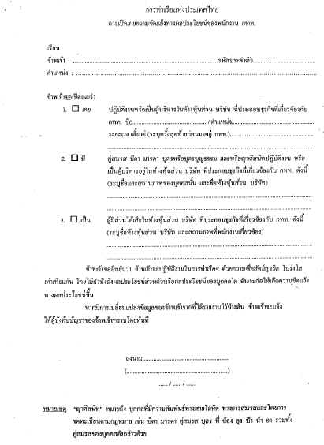
3.2 หลักปฏิบัติและกฎระเบียบที่เกี่ยวข้อง (ต่อ)
③
① HR Strategy
② HRM & HRD
③ HR Infrastructure
ตัวอย่างแบบรายงานความขัดแย้งทางผลประโยชน์

Slide 22

3.3 ระบบสารสนเทศด้านการบริหาร HR HRIS (8%)
③
ระบบฐานข้อมูลด้านทรัพยากรบุคคล
HRIS เพื่องานปฏิบัติการทางด้านบุคคล
HRIS เพื่อการวางแผนจัดการภายในองค์กร
HRIS เพื่อการวางแผนกลยุทธ์ (Strategic Planning)
① HR Strategy
② HRM & HRD
③ HR Infrastructure
HRIS

Slide 23
3.3 ระบบสารสนเทศด้านการบริหาร HR HRIS (ต่อ)
③
ฐานข้อมูล
HRIS
เพื่อการปฏิบัติการ
HRIS
เพื่อการจัดการ
ภายในองค์กร
HRIS
เพื่อการวางแผน
กลยุทธ์
① HR Strategy
② HRM & HRD
ใช้ในการบริหาร
งานประจำ
ผู้ใช้ : Supervisor
ใช้วางแผนระดับ
หน่วยงาน
ผู้ใช้ : Middle
Management
ใช้วางแผนระดับ
องค์กร
ผู้ใช้ : Top
Management
③ HR Infrastructure
ประวัติพื้นฐาน
การบริหารอัตรากำลัง
การบริหารผลตอบแทน
และสิทธิประโยชน์
การพัฒนาบุคลากร
ประเมินผล
การบริหารผลตอบแทน
และสิทธิประโยชน์
การพัฒนาบุคลากร
ประเมินผล
การบริหารอัตรากำลัง
การบริหารผลตอบแทน
และสิทธิประโยชน์
การพัฒนาบุคลากร
ประเมินผล
การบริหารอัตรากำลัง
การบริหารผลตอบแทน
และสิทธิประโยชน์
การพัฒนาบุคลากร

Slide 24
3.4 ความปลอดภัย สุขอนามัย และสภาพแวดล้อม (6%)
③
การกำหนดผู้รับผิดชอบ
การกำหนดนโยบาย / แผนงานด้านความอาชีวอนามัย สิ่งแวดล้อม และความปลอดภัยในการทำงาน
การมีมาตรฐานการปฏิบัติงานด้านอาชีวอนามัย สิ่งแวดล้อม และความปลอดภัยในการทำงาน
ในอาคารสำนักงาน
ในโรงงานหรือภาคสนาม
การส่งเสริม ให้ความรู้/รณรงค์ด้านความปลอดภัย สุขอนามัย และสภาพแวดล้อม
การนำข้อมูลทางสถิติมาใช้เพื่อบริหารด้านความปลอดภัยและสุขอนามัย
① HR Strategy
② HRM & HRD
③ HR Infrastructure

Slide 25
3.4 ความปลอดภัย สุขอนามัย และสภาพแวดล้อม (ต่อ)
③
อาชีวอนามัย สิ่งแวดล้อม และความปลอดภัยในการทำงาน
① HR Strategy
② HRM & HRD
อาชีวอนามัย | สุขภาพของพนักงาน การตรวจสุขภาพประจำปี การปฐมพยาบาลเบื้องต้น
สิ่งแวดล้อม | อุณหภูมิ ความร้อน แสงสว่าง เสียง มลพิษทางอากาศ ความสะอาด ขยะ แมลง
ความปลอดภัยในการทำงาน | ความปลอดภัยในการทำงานกับเครื่องจักร เครื่องมือ อุปกรณ์ ไฟฟ้า สารเคมี เครื่องมือเครื่องใช้สำนักงาน การแต่งกายของพนักงานให้อยู่ในสภาพที่ปลอดภัยในการทำงาน ความปลอดภัยในกรณีเกิดเหตุเพลิงไหม้
③ HR Infrastructure

Slide 26

③
3.5 การเพิ่มศักยภาพด้านการบริหาร HR (10%)
การวิเคราะห์ความต้องการด้าน HR ของแต่ละหน่วยงาน และให้ความช่วยเหลือ
การจัดให้มีคู่มือ ระบบสารสนเทศ หรือเครื่องมือที่ช่วยเป็นแนวทางให้สายงาน (Line Manager) นำระบบ HR ไปใช้ประโยชน์
การติดต่อร่วมมือ แลกเปลี่ยนข้อมูลกับองค์กรอื่นๆ
การใช้ระบบทรัพยากรบุคคลเป็นเครื่องมือ เพื่อการบรรลุผลทางกลยุทธ์
① HR Strategy
② HRM & HRD
③ HR Infrastructure

Slide 27
③
3.5 การเพิ่มศักยภาพด้านการบริหาร HR (ต่อ)
การบริหารทรัพยากรบุคคลยุคเดิม (Traditional Personal Management)
CEO
ฝ่าย HR
ฝ่ายบัญชี
การเงิน
ฝ่ายการตลาด
ฝ่าย ..............
ฝ่าย ..............
① HR Strategy
② HRM & HRD
CEO
ฝ่ายบัญชีการเงิน
ฝ่ายการตลาด
ฝ่าย ..............
ฝ่าย ..............
③ HR Infrastructure
การบริหารทรัพยากรบุคคลยุคใหม่ (Modern Resource Management)
HR
HR
HR
HR
ฝ่าย HR
บทบาทหน้าที่การดำเนินงานด้านการบริหารทรัพยากรบุคคล

Slide 28
③
3.5 การเพิ่มศักยภาพด้านการบริหาร HR (ต่อ)
① HR Strategy
บทบาทหน้าที่ของ HR ยุคใหม่
② HRM & HRD
Admin. Expert
Employee Champion
Change Agent
Strategic Partner
③ HR Infrastructure
ฝ่าย HR ต้องสามารถทำงานธุรการอย่างมีประสิทธิภาพ
ฝ่าย HR ได้รับการยอมรับ และได้รับความไว้วางใจจากบุคลากรในองค์กร
ฝ่าย HR เป็นผู้นำ หรือ ผู้กระตุ้นให้เกิด การเปลี่ยน แปลงมาใช้ในองค์กร
ฝ่าย HR มีส่วนร่วมในการกำหนด กลยุทธ์ของ หน่วยงาน เพื่อช่วยให้บรรลุเป้าหมาย ของหน่วยงานและองค์กร

Slide 29
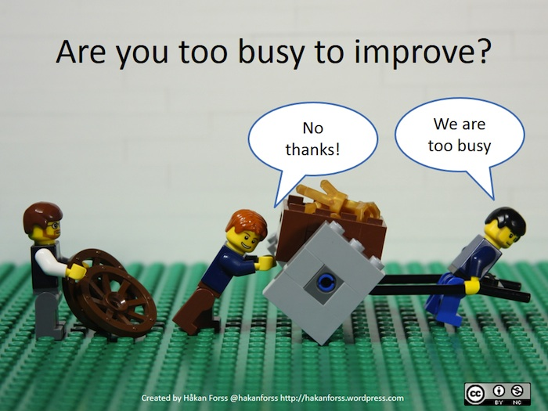
Q & A

Slide 30



“Session 2:ตัวอย่างแนวปฏิบัติที่ดีตามเกณฑ์การประเมินผล HR ปี 2559”

Slide 31

ตัวอย่างแนวปฏิบัติที่ดีตามเกณฑ์การประเมินผล HR
Exemplary of The JD
Exemplary of HR Strategy Map
Exemplary of The Conflict of Interest
Exemplary of Employee Satisfaction
Exemplary of Training Road map
Exemplary of KPI

Slide 32
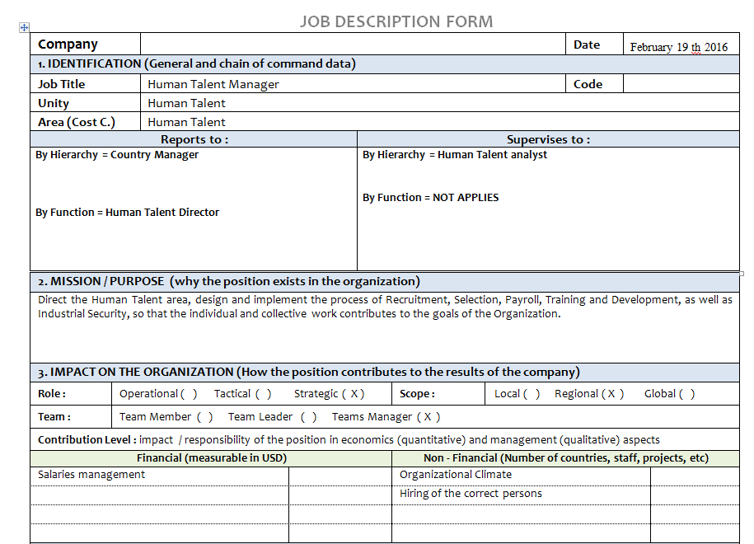
Exemplary of The JD
Source : https://doc-0o-3g-apps-viewer.googleusercontent.com

Slide 33
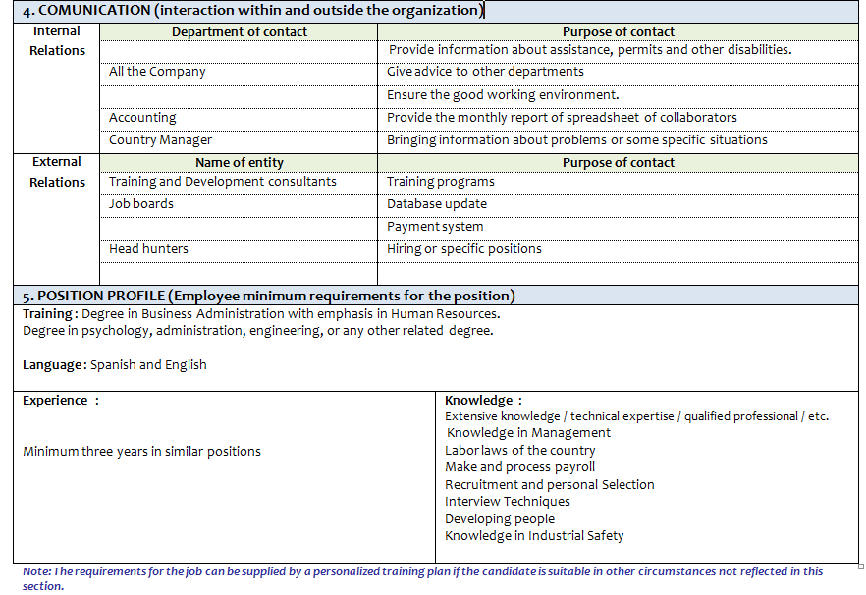
Exemplary of The JD
Source : https://doc-0o-3g-apps-viewer.googleusercontent.com

Slide 34
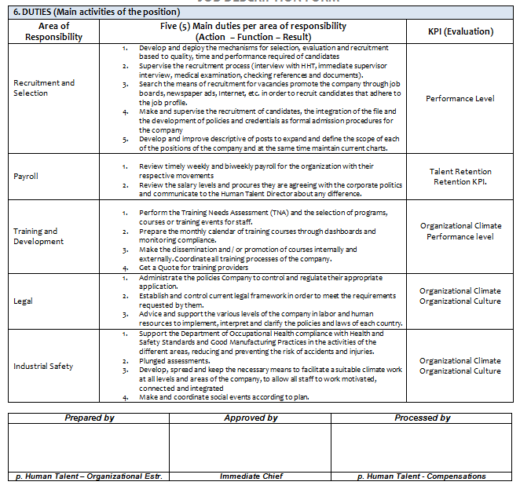
Exemplary of The JD
Source : https://doc-0o-3g-apps-viewer.googleusercontent.com

Slide 35
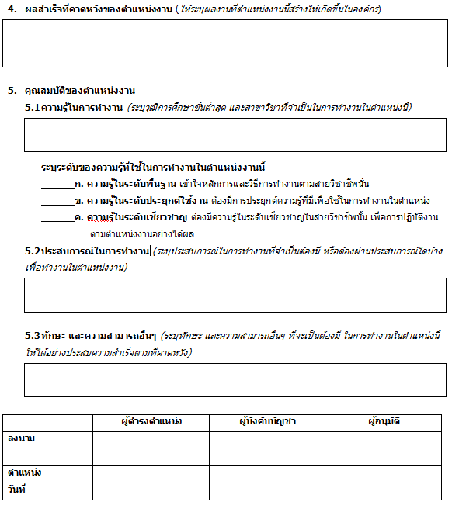
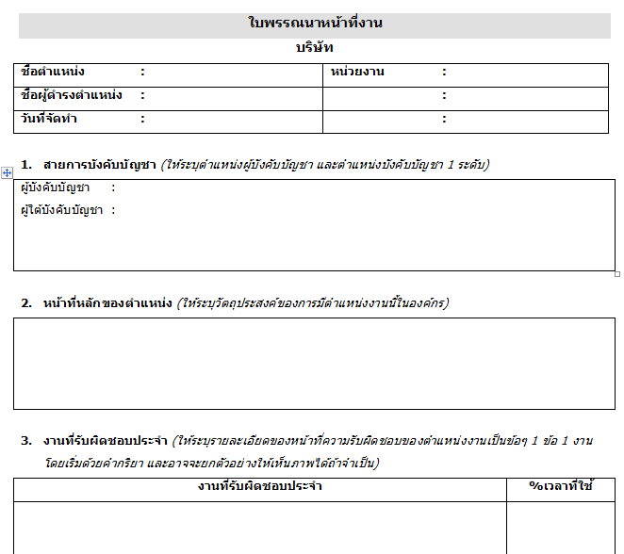
Exemplary of The JD
Source : https://prakal.files.wordpress.com/2009/12/jdform.doc

Slide 36
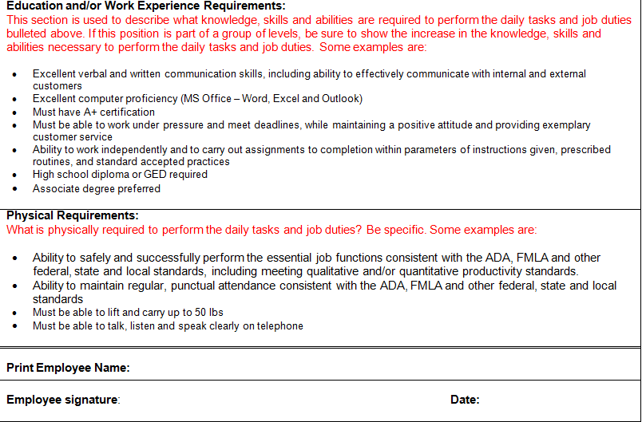
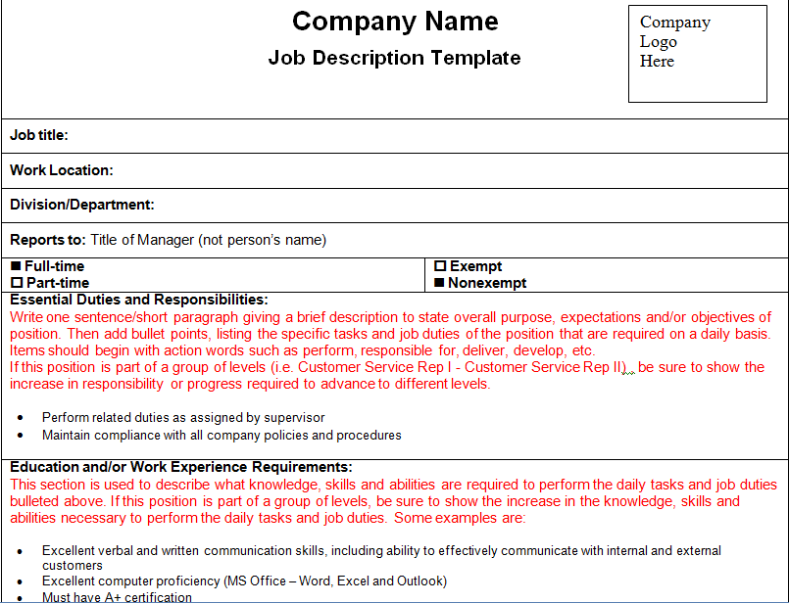
Exemplary of The JD
Source : http://www.careersourceclm.com/media/18189/job-description-template.doc

Slide 37
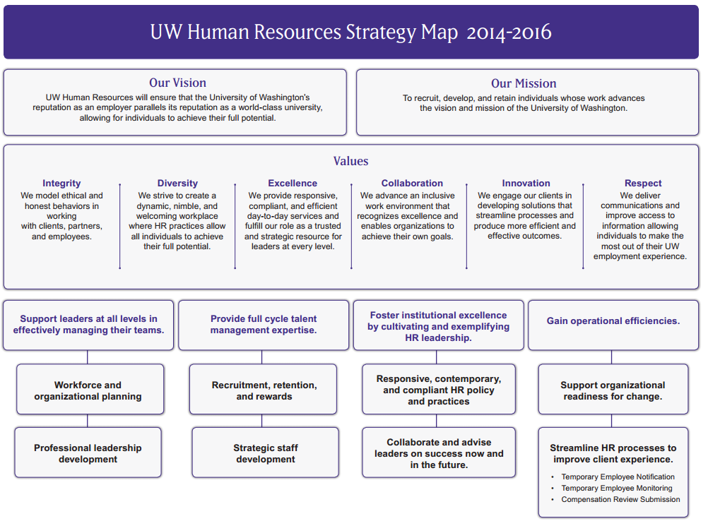
Exemplary of HR Strategy Map
Source : https://www.washington.edu/admin/hr/abouthr/docs/strategymap.pdf

Slide 38

Exemplary of The HR Strategy Map
Source : http://ucsfhr.ucsf.edu/index.php/pubs/hrguidearticle/appendix-a-human-resources-strategic-plan/

Slide 39
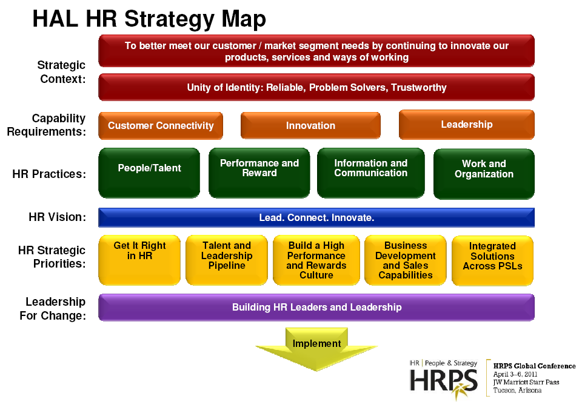
Exemplary of The HR Strategy Map
Source : http://c.ymcdn.com/sites/www.hrps.org/resource/resmgr/gc11_presentations/mahesh_puducheri.pdf

Slide 40
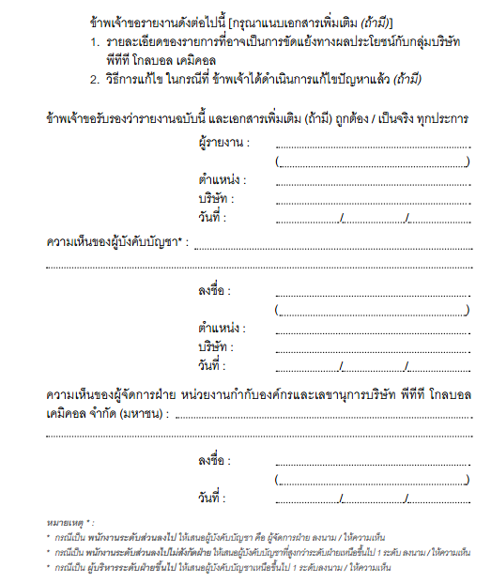
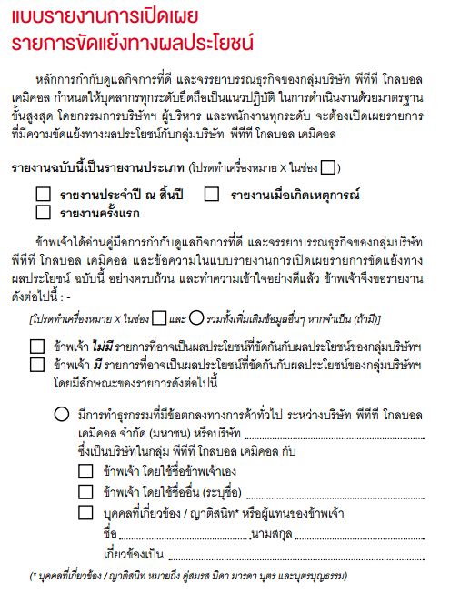
Exemplary of The Conflict of Interest
Source : http://www.pttgcgroup.com/src/misc/cg/20120227-PTTGC-CGHandbook-TH.pdf

Slide 41
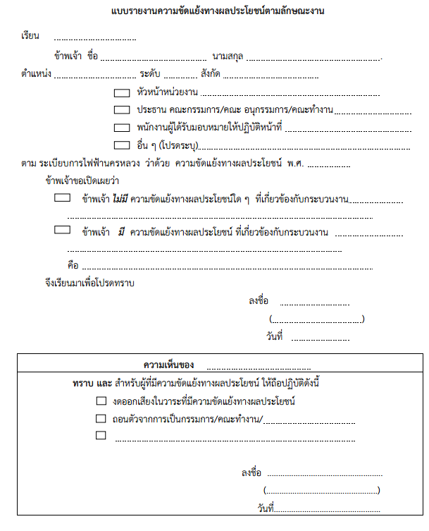
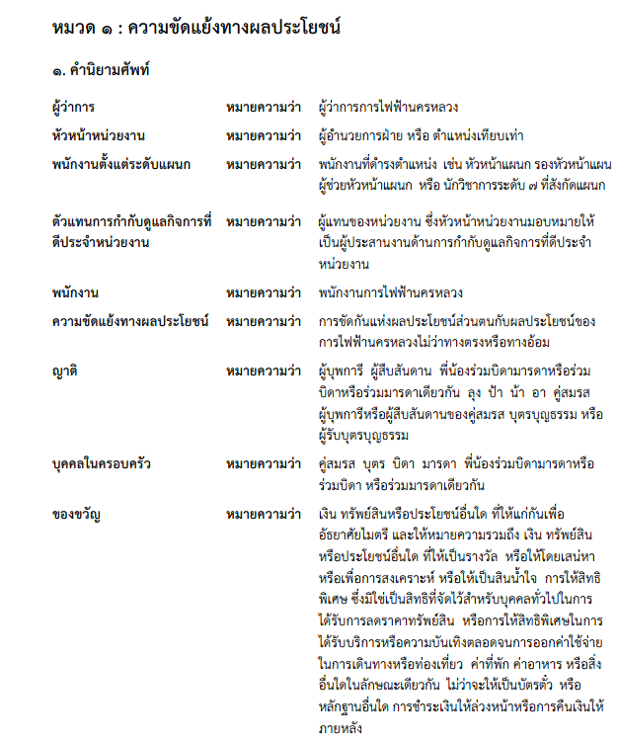
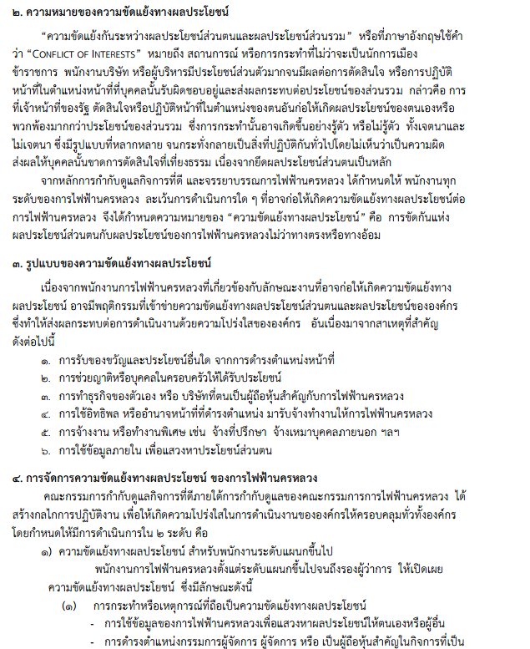
Exemplary of The Conflict of Interest
Source : http://www.mea.or.th/upload/download/file_0e32ae4eaa267b1559e5179d2452ec75.pdf

Slide 42
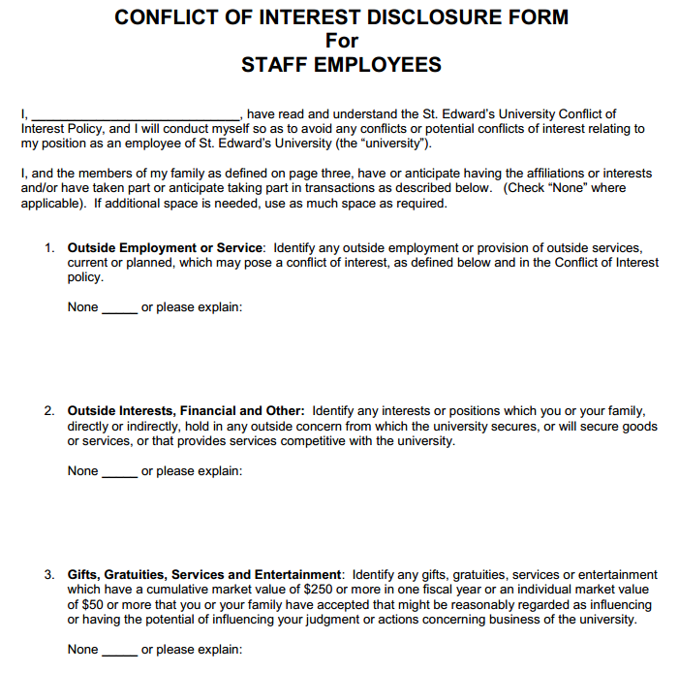
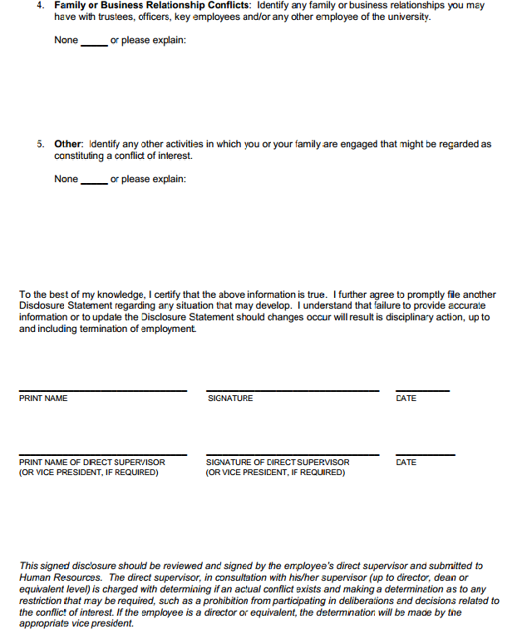
Exemplary of The Conflict of Interest
Source : https://think.stedwards.edu/hr/sites/think.stedwards.edu.hr/files/Conflict%20of%20Interest%20Disclosure%20Form%20-%20Staff%20Employees_0.pdf

Slide 43
Exemplary of Employee Satisfaction
ระดับความพึงพอใจ
1. ด้านนโยบายและกลยุทธ์ด้านการบริหารและพัฒนาทรัพยากรบุคคล | พึงพอใจน้อย ที่สุด | พึงพอใจน้อย | พึงพอใจปานกลาง | พึงพอใจมาก | พึงพอใจมาก ที่สุด
นโยบายและกลยุทธ์ด้านการบริหารและพัฒนาทรัพยากรบุคคลมีส่วนสนับสนุนทำให้ผลประกอบการของ รส. ดีขึ้นอย่างต่อเนื่อง
ช่องทางที่ รส. สื่อสารถึงนโยบายและกลยุทธ์ด้านการบริหารและพัฒนาทรัพยากรบุคคลให้ท่านได้รับทราบเพียงพอและเหมาะสม
การถ่ายทอดนโยบายและกลยุทธ์ด้านการบริหารและพัฒนาทรัพยากรบุคคลให้ท่านได้รับทราบและเข้าใจอย่างทั่วถึง
2. ด้านระบบการบริหารทรัพยากรบุคคลและระบบการพัฒนา
2.1 ระบบในการบริหารทรัพยากรบุคคล
2.1.1การสรรหาและจัดการอัตรากำลัง
คำบรรยายลักษณะงาน (Job Description) สามารถอธิบาย ภาระงาน ขอบเขตการทำงานในแต่ละตำแหน่งงานได้อย่างเป็นรูปธรรม
รส. มีการทบทวนและการพัฒนาระบบต่างๆ เช่น ระบบประเมินผล ค่าตอบแทน และสวัสดิการต่างๆ
รส. มีระบบการสรรหาบุคลากรที่ตรงและทันต่อความต้องการของหน่วยงาน
รส. มีการบริหารอัตรากำลังที่สอดคล้องกับปริมาณงานของหน่วยงาน
ผลตอบแทนและสวัสดิการ
ค่าตอบแทนที่ท่านได้รับจาก รส. มีความเหมาะสมกับปริมาณงานและความสามารถ
สวัสดิการและสิทธิประโยชน์โดยรวมของ รส. มีความใกล้เคียงหรือทัดเทียมกับ รส.อื่นๆ
รส. ปฏิบัติ ต่อพนักงานด้วยความเป็นธรรมและเป็นไปตามกฏหมายแรงงานหรือกฏหมายคุ้มครองแรงงาน

Slide 44
Exemplary of Employee Satisfaction
ระดับความพึงพอใจ
ระบบประเมินผลการปฏิบัติงาน | พึงพอใจน้อย ที่สุด | พึงพอใจน้อย | พึงพอใจปานกลาง | พึงพอใจมาก | พึงพอใจมาก ที่สุด
รส. หรือผู้บังคับบัญชามีการกำหนดตัวชี้วัดและทำความเข้าใจร่วมกันกับท่านก่อนเริ่มการประเมิน
หลักเกณฑ์การประเมินผลการปฏิบัติงานมีความชัดเจนโปร่งใสและเป็นธรรม
ผู้บังคับบัญชามีการชี้แจงและทำความเข้าใจผลประเมินการปฏิบัติงานที่ท่านได้รับ
ระบบประเมินผลการปฏิบัติงานมีการเชื่อมโยงกับผลตอบแทน
2.2 ระบบการพัฒนาทรัพยากรบุคคล
รส. มีเครื่องมือในการพัฒนาบุคลากรที่หลากหลายตรงตามความต้องการของท่าน เช่น E-learning, Coaching การฝึกอบรม การสัมนา การศึกษาดูงาน
บุคลากรมีส่วนร่วมในการกำหนดความจำเป็นและความต้องการในการฝึกอบรม (Training Needs)
บุคลากรมีโอกาสได้รับการพัฒนาอย่างเท่าเทียมกัน
วิธีการและช่วงเวลาในการพัฒนาบุคลากรมีความยืดหยุ่นและไม่เป็นอุปสรรคในการทำงาน
รส. มีเส้นทางความก้าวหน้าในสายอาชีพ (Career Path ) ที่ชัดเจนและทำให้ท่านสามารถวางแผนเป้าหมายในอนาคตได้
รส. มีหลักเกณฑ์ที่ชัดเจนในการเปิดโอกาสให้บุคลากรสามารถโยกย้ายระหว่าง หน่วยงานต่างๆได้
การเลื่อนระดับ/ตำแหน่งมีความโปร่งใส ยุติธรรมและเป็นไปตามผลงานและความสามารถของบุคลากร

Slide 45
Exemplary of Employee Satisfaction
ระดับความพึงพอใจ
3. ด้านโครงสร้างพื้นฐานสนับสนุนระบบการบริหารทรัพยากรบุคคล | พึงพอใจน้อย ที่สุด | พึงพอใจน้อย | พึงพอใจปานกลาง | พึงพอใจมาก | พึงพอใจมาก ที่สุด
3.1 ช่องทางการสื่อสารแรงงานสัมพันธ์
รส. มีการสื่อสารข้อมูลข่าวสารที่สำคัญให้พนักงานได้รับทราบอย่างทั่วถึง เช่น สถานการณ์ขององค์กร ข่าวสารต่างๆ เป็นต้น
รส. มีช่องทางในการสื่อสารหลาก หลายช่องทางและสะดวกต่อการเข้าถึง
รส. มีช่องทางให้บุคลากรแสดงข้อเสนอแนะ ข้อคิดเห็น และข้อร้องเรียน
3.2 หลักปฏิบัติและกฎระเบียบที่เกี่ยวข้อง
รส. มีการเผยแพร่และจัดกิจกรรมส่งเสริมจริยธรรมจรรยาบรรณของบุคลากร
รส. มีการเผยแพร่และจัดกิจกรรมส่งเสริมเรื่องความขัดแย้งทางผลประโยชน์ของบุคลากร
ผู้บริหารปฏิบัติตนเป็นแบบอย่างที่ดีให้กับบุคลากร ตามมาตรฐานจริยธรรมและจรรยาบรรณของ รส.

Slide 46
Exemplary of Employee Satisfaction
ระดับความพึงพอใจ
3.3 ระบบสารสนเทศด้านการบริหารทรัพยากรบุคคล | พึงพอใจน้อย ที่สุด | พึงพอใจน้อย | พึงพอใจปานกลาง | พึงพอใจมาก | พึงพอใจมาก ที่สุด
ระบบข้อมูลด้านทรัพยากรบุคคล(WebHR) มีความสะดวก รวดเร็ว และใช้งานง่าย
ระบบข้อมูล/รายงาน ด้านทรัพยากรบุคคลมีความถูกต้อง แม่นยำ
3.4 ความปลอดภัย สุขอนามัย และสภาพแวดล้อม
สถานที่ทำงานของท่านมีความปลอดภัย ถูกสุขลักษณะ และมีสภาพแวดล้อมที่เหมาะสมต่อการทำงาน
วัสดุ อุปกรณ์ เครื่องมือในการทำงานมีความเพียงพอและเหมาะสม
รส.ดำเนินกิจกรรมด้าน ชีวอนามัย สภาพแวดล้อม และความปลอดภัยอย่างต่อเนื่องและเหมาะสม
รส.มีสถานพยาบาลหรือมีกิจกรรมที่ส่งเสริมให้บุคลากรตระหนักถึงการดูแลสุขภาพ ร่างกายและจิตใจ
3.5 ความคิดเห็นเกี่ยวกับสายงาน/หน่วยงาน/หน่วยงานทรัพยากรบุคคล
บุคลากรในสายงานทรัพยากรบุคคล มีความเต็มใจในการให้บริการสามารถตอบข้อซักถามหรือข้อสงสัยได้
สายงานทรัพยากรบุคคลมีการสำรวจความต้องการ ให้ความช่วยเหลือ สามารถแก้ไขปัญหาของหน่วยงานได้
สายงานทรัพยากรบุคคลมีการจัดทำคู่มือที่ช่วยในการบริหารทรัพยากรบุคคล เช่น คู่มือประเมินผลการปฏิบัติงาน (PMS) คู่มือด้านสมรรถนะ (Competency)

Slide 47
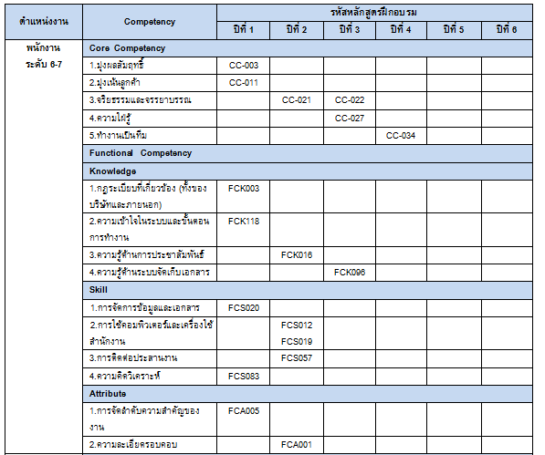
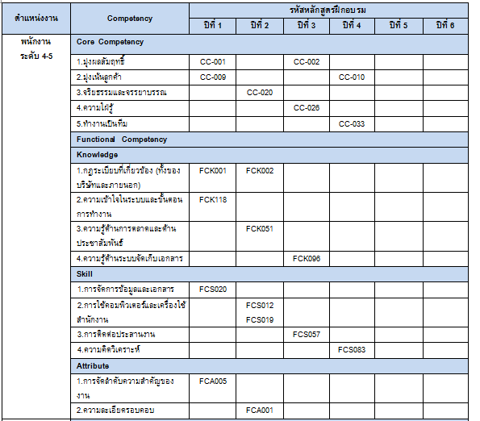
Exemplary of Training Road map
กลุ่มงานประชาสัมพันธ์

Slide 48
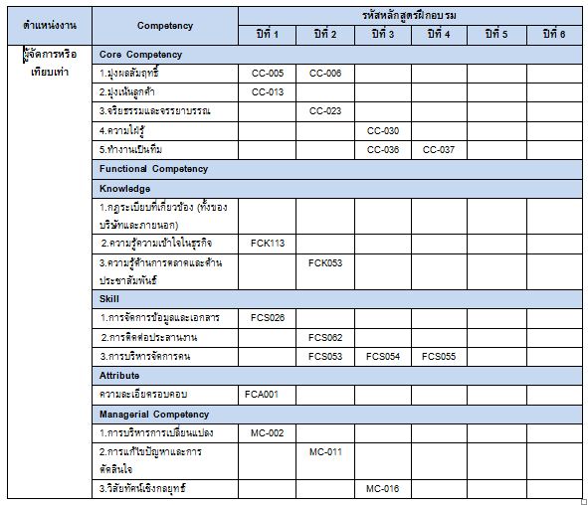
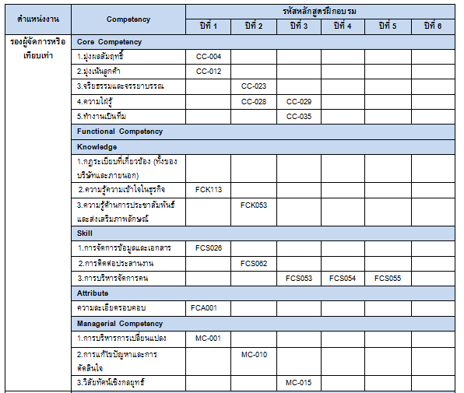
Exemplary of Training Road map
กลุ่มงานประชาสัมพันธ์

Slide 49
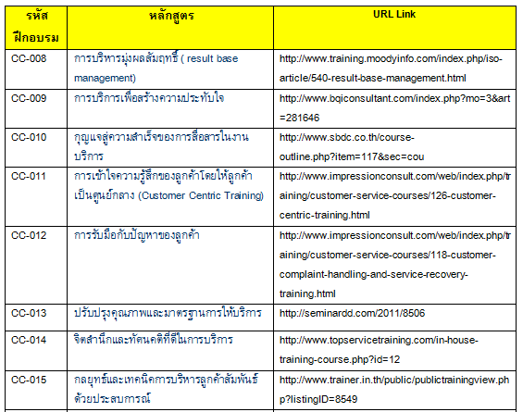
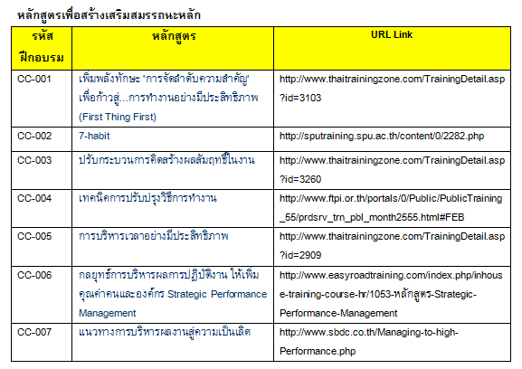
Exemplary of Training Road map

Slide 50
Exemplary of KPI
Financial
Production / Sales Volumes
Net Income
Market Share
Total Shareholders Return
Return on Capital Employed
L.T. Debt to Equity
Customer
Customer Satisfaction Index
Complaint Rate
On-time delivery,
Share of key accounts
Business Process
Productivity Improvement
Project Milestone VS Plan
Internal Service Satisfaction
Time-to-market,
Manufacturing costs
People
Staff Competency Development
Employees Satisfaction Index
Management Effectiveness
Average training Days per year
Staff retention & turnover rate

Slide 51
กรอบการประเมินผลระดับองค์กร ระดับสายงาน และระดับฝ่าย
Exemplary of KPI
กลยุทธ์ = KPI + เป้าหมาย
Corporate Scorecard
Division Scorecard
Department Scorecard
Corporate
Business Result
Customer
Operational Excellence
Development
Division
Business Result
Customer
Operational Excellence
Development
Department
Business Result
Customer
Operational Excellence
Development
KPI & Target

Slide 52
Exemplary of KPI
องค์กร
Business Result มิติด้านประสิทธิผล
ด้านการเงิน
ด้านที่ไม่ใช่การเงิน
Customer มิติด้านลูกค้า
การตอบสนองความคาดหวัง ของผู้มีส่วนได้ส่วนเสีย
การเพิ่มคุณค่า/ความพึงพอใจ ให้กับลูกค้า
Operational Excellence มิติด้านกระบวนการ
การปรับปรุงและพัฒนากระบวนการดำเนินงานขององค์กร
Development มิติด้านการพัฒนา
การกำกับดูแลกิจการ
การพัฒนาองค์กร

Slide 53
แนวทางในการถ่ายทอดเป้าหมายธุรกิจขององค์กรลงสู่ระดับสายงาน/ฝ่ายและระดับบุคคล
กระบวนการในการถ่ายทอดเป้าหมายธุรกิจลงสู่ระดับสายงาน/ฝ่ายและระดับบุคคล
ระดับองค์กร
ระดับองค์กร
เป้าประสงค์และตัวชี้วัดในระดับองค์กร
ขั้นตอนที่ 1: การยืนยันระบบประเมินผลขององค์กร
ระดับสายงาย/ฝ่าย
ขั้นตอนที่ 2 : การถ่ายทอดเป้าหมายธุรกิจ จากระดับองค์กรลงสู่ระดับสายงาน/ฝ่าย
บทบาท หน้าที่และภารกิจ ของสายงาน/ฝ่ายที่สนับสนุน ต่อเป้าประสงค์และตัวชี้วัด ในระดับองค์กร
บทบาท หน้าที่และภารกิจ ในงานประจำของสายงาน/ฝ่าย
2.1 ยืนยัน บทบาทหน้าที่ของสายงาน/ฝ่าย
ระดับ สายงาน/ฝ่าย
เป้าประสงค์ในระดับสายงาน/ฝ่าย
2.2 กำหนด เป้าประสงค์ที่ สายงาน/ฝ่ายมีส่วน ผลักดันเป้าประสงค์ ขององค์กร
2.3 กำหนด เป้าประสงค์เพิ่มเติม ตามหน้าที่งาน ที่ยังไม่ได้มี การประเมิน
2.4 กำหนด ตัวชี้วัดในแต่ละ เป้าประสงค์
ตัวชี้วัดในระดับสายงาน/ฝ่าย
ระดับบุคคล
ขั้นตอนที่ 3 : การถ่ายทอดเป้าหมายธุรกิจ จากระดับสายงาน/ฝ่ายลงสู่ระดับบุคคล
บทบาท หน้าที่ของ บุคคล ที่สนับสนุนต่อ เป้าประสงค์และตัวชี้วัด
ของผู้บังคับบัญชา
บทบาท หน้าที่งาน
ของบุคคล
(Job Description)
งานที่ได้รับ
มอบหมาย
เป็นพิเศษ
ระดับบุคคล
3.1 ยืนยัน หน้าที่งานของบุคคล
3.2 กำหนด เป้าประสงค์ที่ บุคคลมีส่วนผลักดันเป้าประสงค์ ของผู้บังคับบัญชา
เป้าประสงค์ในระดับบุคคล
3.3 กำหนด เป้าประสงค์เพิ่มเติม ตามหน้าที่งาน ที่ยังไม่ได้มี การประเมิน
3.4 กำหนด เป้าประสงค์เพิ่มเติม ตามงานที่ได้รับ มอบหมายพิเศษที่ยัง ไม่ได้มีการประเมิน
3.5 กำหนด ตัวชี้วัดในแต่ละ เป้าประสงค์
ตัวชี้วัดในระดับบุคคล
53

Slide 54
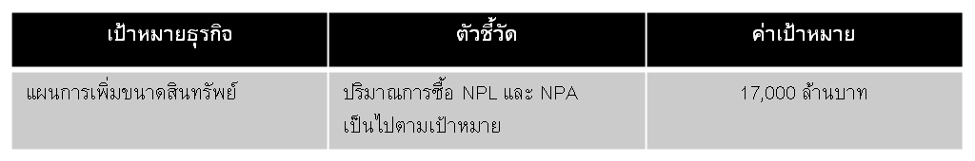

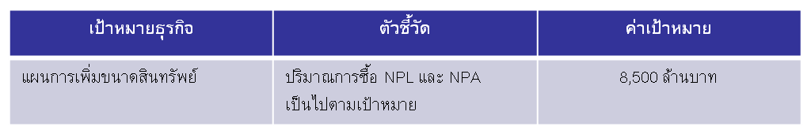
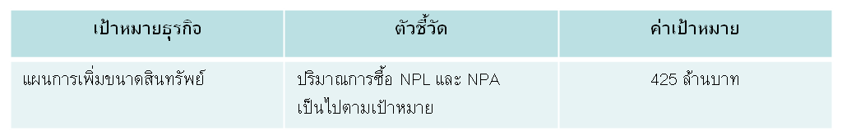
Exemplary of KPI
ตัวอย่างการแปลงตัวชี้วัดผลการดำเนินงาน
เป้าประสงค์/แผนงาน | ตัวชี้วัดระดับองค์กร | ตัวชี้วัดระดับสายงาน | ตัวชี้วัดระดับฝ่าย
การเพิ่มประสิทธิภาพการทำงานด้วยการนำระบบอิเล็กทรอนิกส์มาใช้กับงานบางส่วน | จำนวนระบบงานด้าน IT ที่พัฒนาเพื่อเพิ่มประสิทธิภาพการปฏิบัติงาน | 1. ระดับความสำเร็จของการดำเนินการตามแผนการนำระบบอิเล็กทรอนิกส์มาใช้ในการปฏิบัติงาน | 1. จำนวนระบบ IT ที่ได้รับการอบรมและนำมาใช้ปฏิบัติงานได้
การจัดกิจกรรมส่งเสริมการขายอย่างต่อเนื่อง | 1. รายได้จากการจำหน่ายทรัพย์สินที่ได้จากการจัดกิจกรรมส่งเสริมการตลาด | 1. ร้อยละความสำเร็จของการดำเนินงานตามแผนจัดกิจกรรมส่งเสริมการขายอย่างต่อเนื่อง | 1. จำนวนกิจกรรมกระตุ้นยอดการจำหน่ายทรัพย์สิน 2. จำนวนกิจกรรมส่งเสริม การขาย 3. ช่องทางการประชาสัมพันธ์
องค์กร
สายงาน
ฝ่าย

Slide 55


